Slide 1


KHÓA LUẬN TỐT NGHIỆP
TRƯỜNG ĐẠI HỌC CÔNG NGHIỆP THÀNH PHỐ HỒ CHÍ MINH
Đề tài: Website Đăng Tin Tuyển Dụng Và Quản Lý Việc Làm
CHUYÊN NGÀNH: HỆ THỐNG THÔNG TIN
Giáo viên hướng dẫn: ThS. TRẦN THỊ KIM CHI
Sinh viên thực hiện: TỐNG MINH THUẬN
Mã số sinh viên: 15020551 - Lớp: DHHTTT11A - Khóa: 11

Slide 2
Tóm tắt báo cáo
1
2
3
4
Tổng quan
Phân tích thiết kế
Hiện thực
Kết luận
Notes:
Đề tài gồm 4 phần chính 1 tổng quan 2 phân tích thiết kế 3 hiện thực và 4 kết luận

Slide 3

TỔNG QUAN – Lý do chọn đề tài
Kinh tế phát triển
Nhu cầu tuyển dụng và tìm việc tăng cao
Nắm bắt nhu cầu người dùng
Notes:
- Hiện nay, nền kinh tế ngày càng phát triển, đồng nghĩa với việc đó, các doanh nghiệp cần bổ sung nhân sự cho mình,
nên việc tuyển dụng và tìm việc làm ngày càng tăng cao. Doanh nghiệp nhỏ không biết public thông tin mình như thế nào và cũng như người tìm việc chưa có kinh nghiệm không biết mức vị trí của mình ở đâu.
Từ những khảo sát từ những trang web với những tin tuyển dụng và phỏng vấn một số người dùng,
Vì thế, nắm bắt nhu cầu người dùng em chọn đề tài xây dựng websites tuyển dụng có thể giúp cho người dùng có thể thực hiện những nghiệp vụ cơ bản trong tuyển dụng và tìm việc một cách nhanh chóng mà cũng phải đảm bảo thông tin chính xác.

Slide 4

TỔNG QUAN – Mục tiêu đề tài
Quản lý thông tin tuyển dụng nhanh chóng – hiệu quả, đảm bảo độ chính xác cao
Thông tin chính xác
Quản lý tuyển dụng dễ dàng
Tìm được công việc
Notes:
thì hệ thống phải có lượng thông tin chính xác, và thao tác nhanh gọn.
Ngoài ra Giúp nhà tuyển dụng có thể quản lý thông tin tuyển đụng để dễ dàng bổ sung nhân sự cho công ty – doanh nghiệp của mình
Có thể Giúp người tìm việc tìm được công việc phù hợp với chuyên môn của mình nhanh chóng hiệu quả.
Ngoài ra quản lý các bài tuyển dụng ngoài nhanh chóng hiệu quả còn phải đảm bảo độ chính xác cao cho người dùng.

Slide 5

TỔNG QUAN – Chức năng chính đề tài
Websites tuyển dụng và tìm kiếm việc làm
Tìm kiếm bài tuyển dụng
Nộp đơn ứng tuyển
Kiểm tra ứng tuyển
Giới thiệu thông tin doanh nghiệp
Đăng bài tuyển dụng
Quản lý tuyển dụng
Duyệt tin tuyển dụng

Slide 6

TỔNG QUAN – Giải pháp thực hiện
Triển khai
Phân tích thiết kế
Nghiên cứu công nghệ
Khảo sát hệ thống
Khảo sát người dùng

Slide 7

TỔNG QUAN – Công nghệ chính
Ưu điểm
Nhược điểm
Tốc độ xử lý nhanh, dễ sử dụng, mã nguồn mở miễn phí.
Được xây dựng theo đúng chuẩn MVC.
Module đa dạng
Tính bảo mật cao.
Cộng đồng rộng lớn.
Thiếu sự liên tục giữa các phiên bản.
Thường không cung cấp sự phong phú cho ứng dụng di động.
Không hỗ trợ tính năng thanh toán.

Slide 8
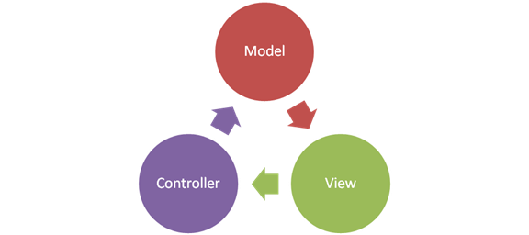
TỔNG QUAN – Công nghệ chính
Mô hình MVC
Ưu điểm
Nhược điểm
Nhẹ, tiết kiệm băng thông.
Kiểm tra dễ dàng.
Đơn giản.
Sử dụng vào những dự án lớn.
Khó khăn trong quá trình điều hướng code.

Slide 9





Công cụ, công nghệ hỗ trợ
Triển khai

Slide 10

PHÂN TÍCH THIẾT KẾ - Người dùng chính
Khách vãng lai
Triển khai
Người tìm việc
Nhà tuyển dụng
Quản trị viên
Notes:
Khách vãng lai: là những nhóm người dùng ghé thăm trang web, mục đích khảo sát trang web, khảo sát các bài tuyển dụng, có thể đăng ký tk để trở thành thành viên.
Người tìm việc:
Có tk: Nộp đơn, xem chi tiết bài tuyển dụng, Lưu việc, Tìm kiếm nhà tuyển dụng, Kiểm tra đơn đã ứng tuyển,.
Chưa có tk: có thể xem và tìm kiếm bài tuyển dụng. xem danh sách bài lưu, đăng nhập
Nhà tuyển dụng: là tk thành viên
Đăng bài tuyển dụng, quản lý bài tuyển dụng,, quản lý tuyển dụng, quản lý ứng viên, tìm kiếm người tìm việc.
Quản trị viên:
Duyệt bài tuyển dụng, Quản lý tài khoản(Phân quyền, mở-khóa tài khoản).

Slide 11

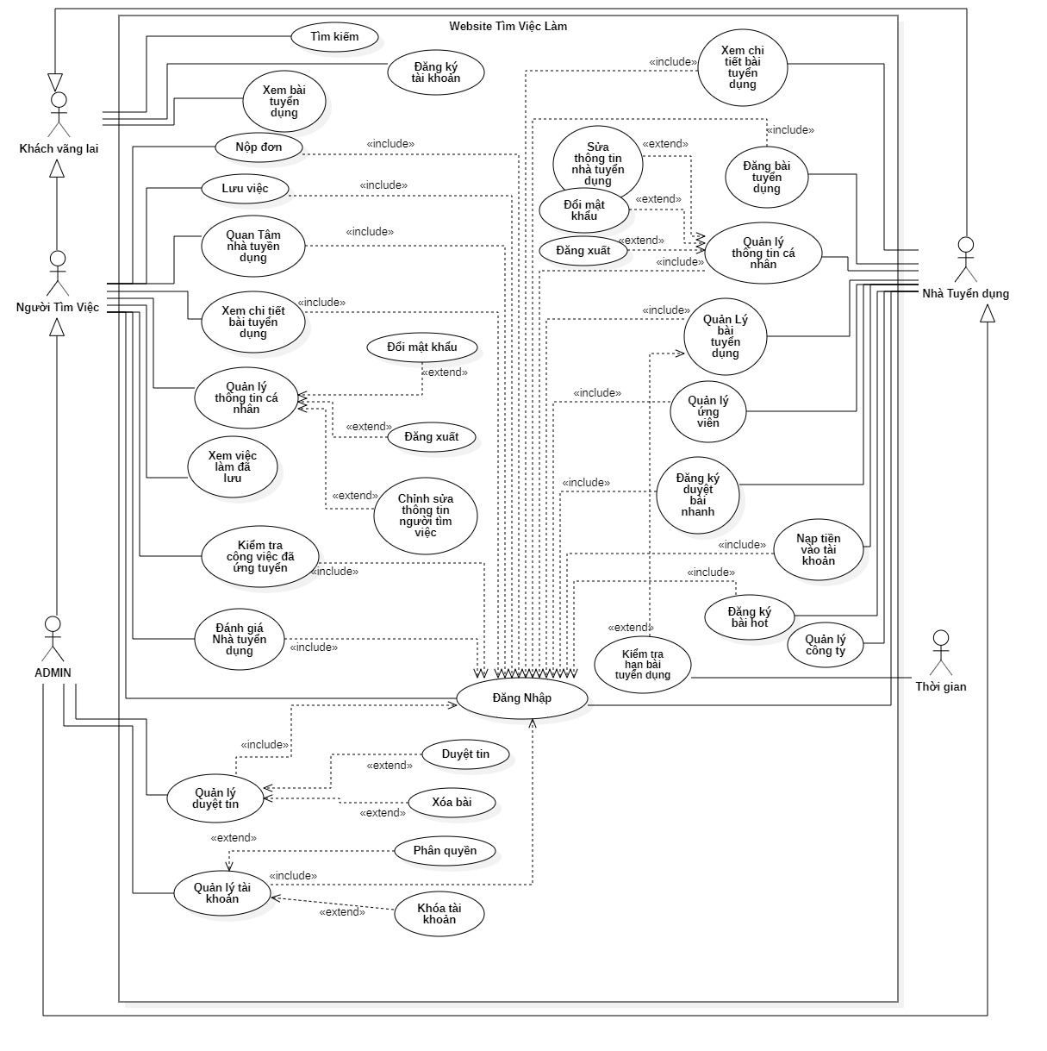
Use Case

Slide 12
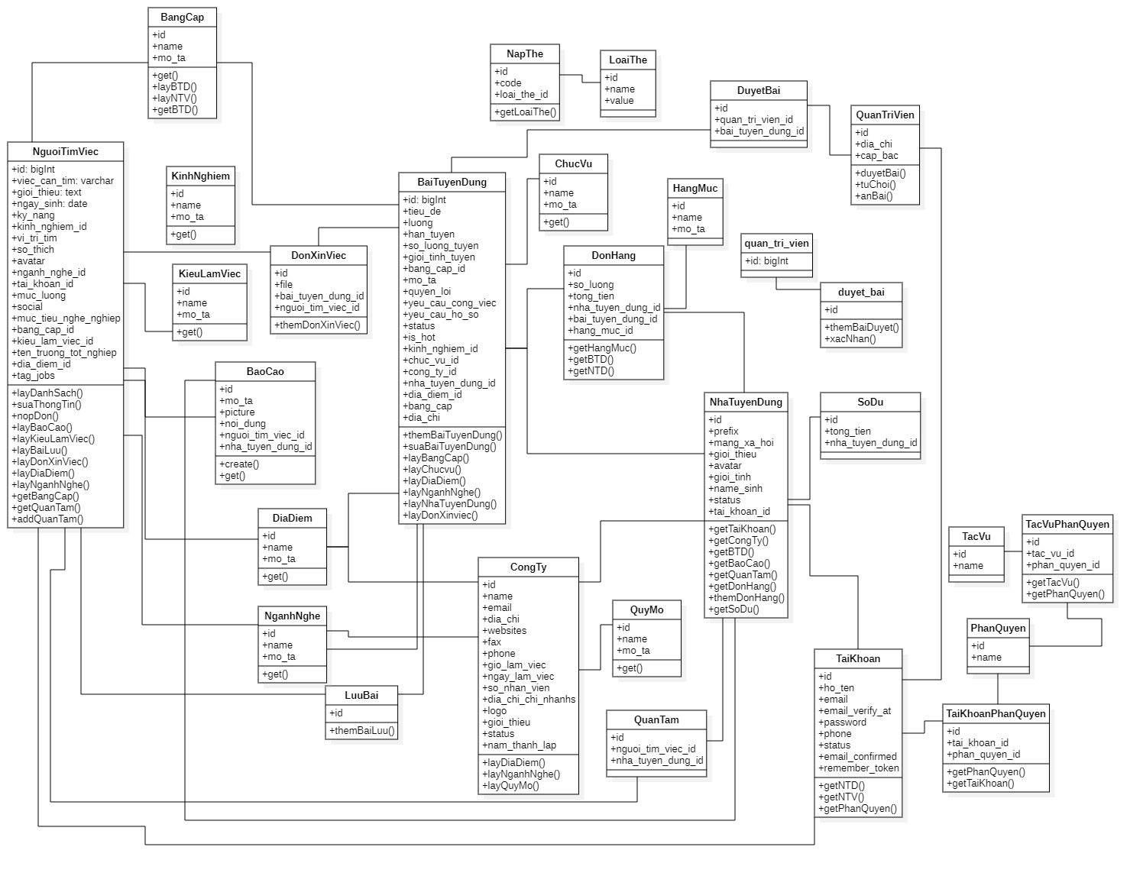
Sơ đồ lớp

Slide 13
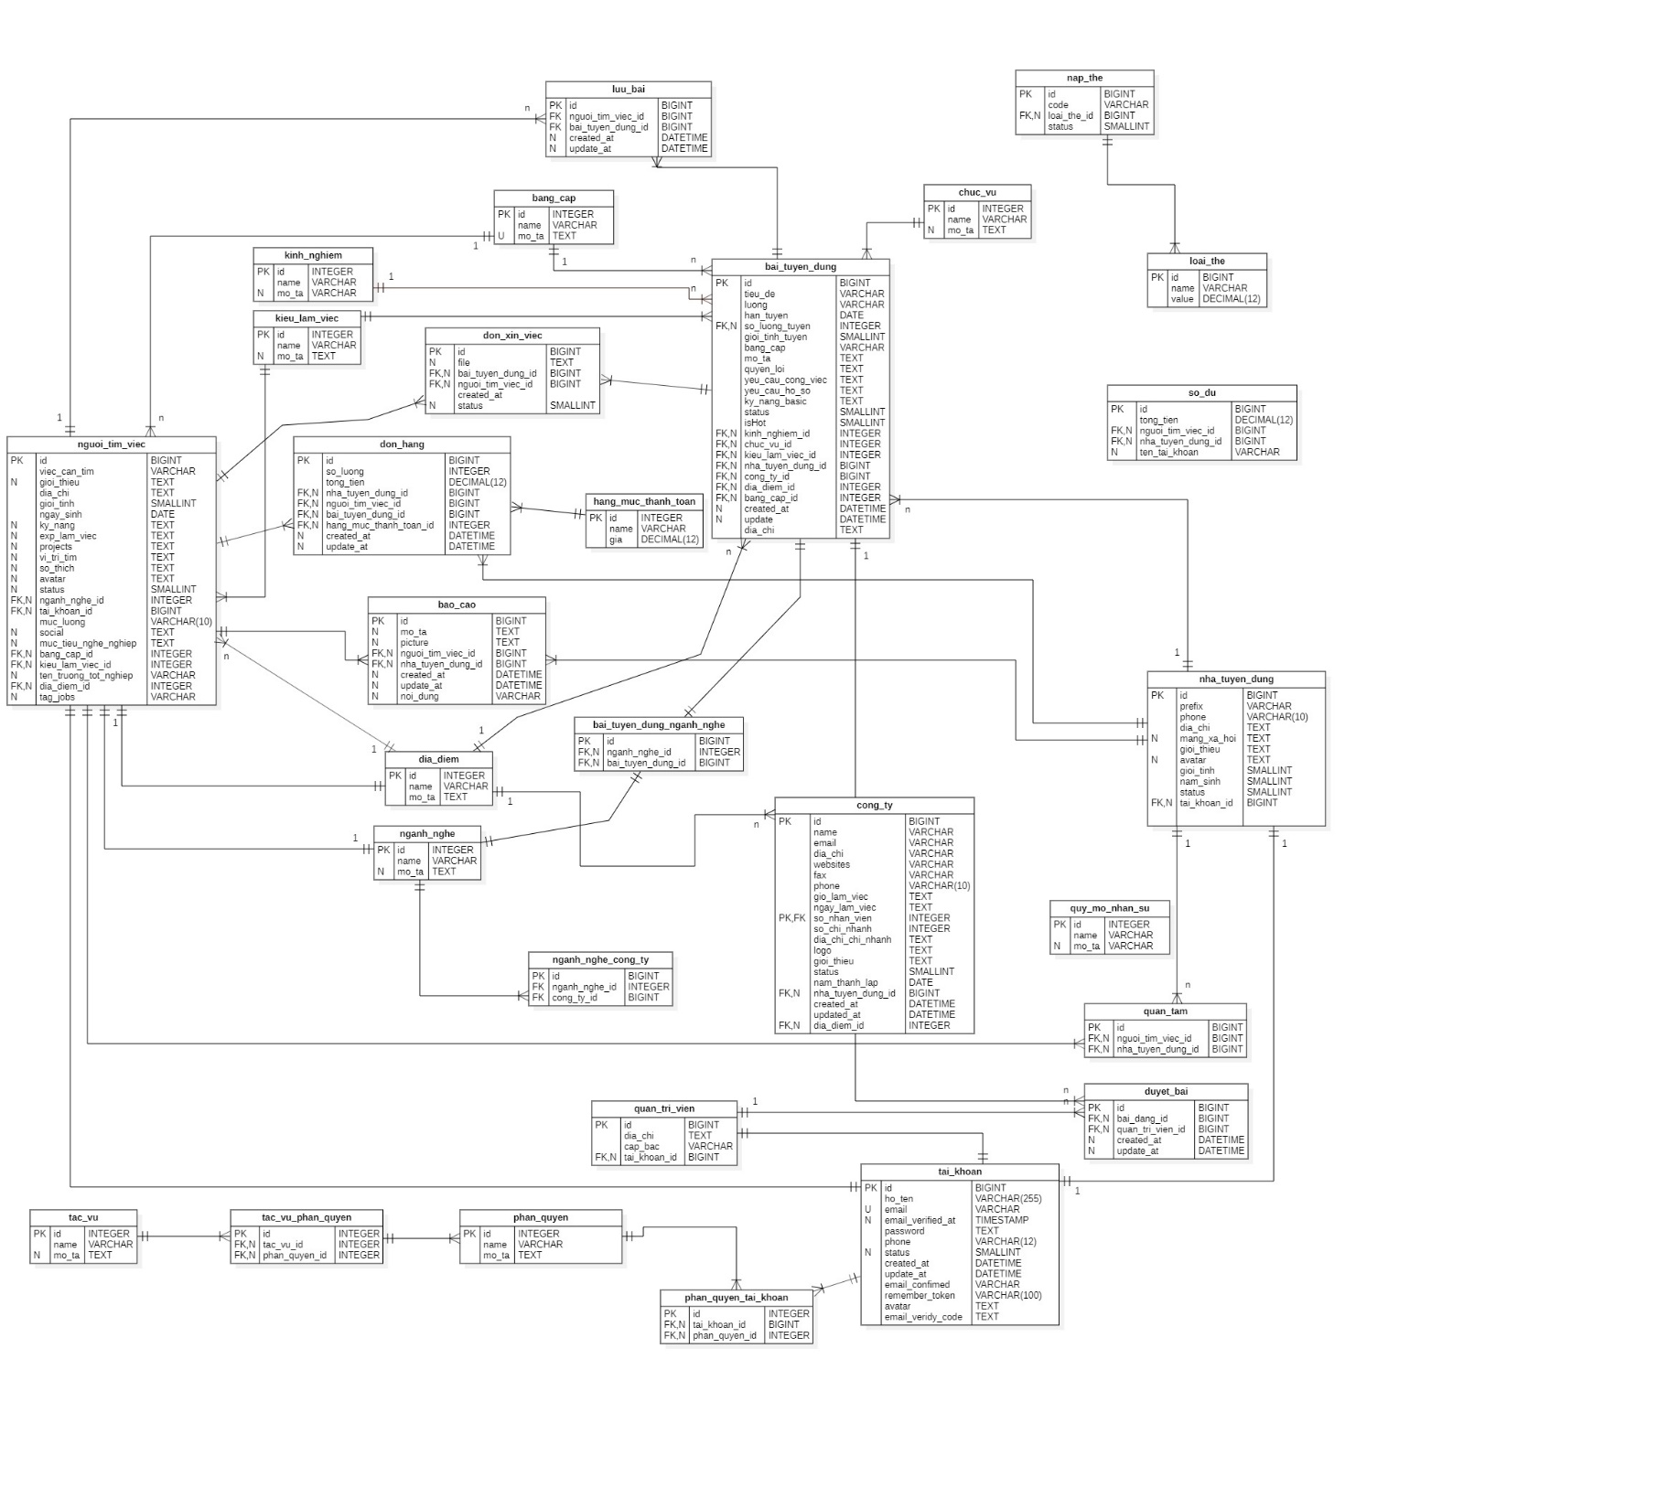
Sơ đồ quan hệ

Slide 14
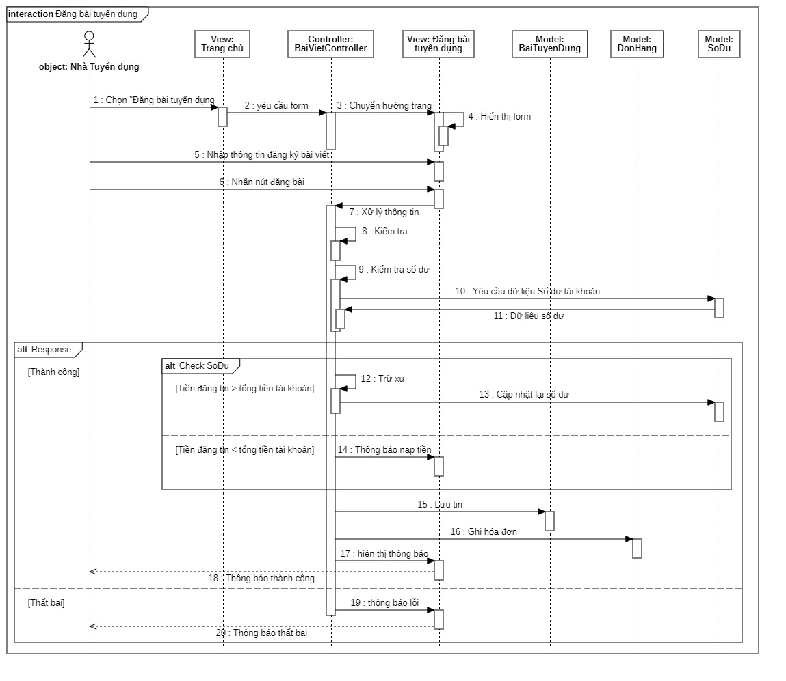
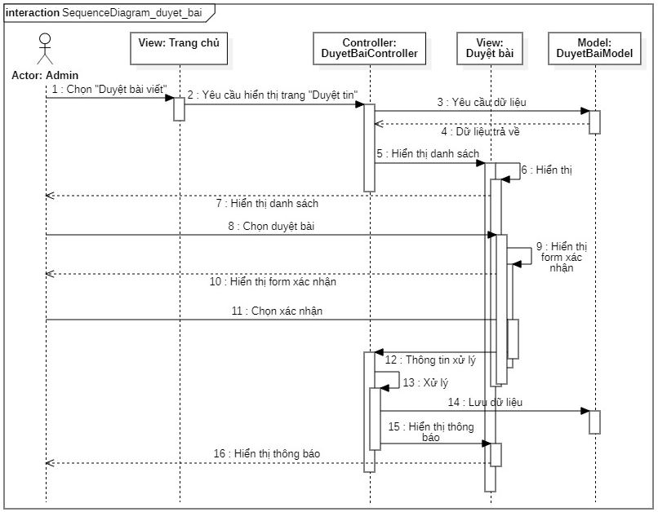
PHÂN TÍCH THIẾT KẾ– Sơ đồ tuần tự
Chức năng Đăng bài tuyển dụng(Nhà tuyển dụng)
Chức năng Duyệt tin(Quản trị viên)

Slide 15
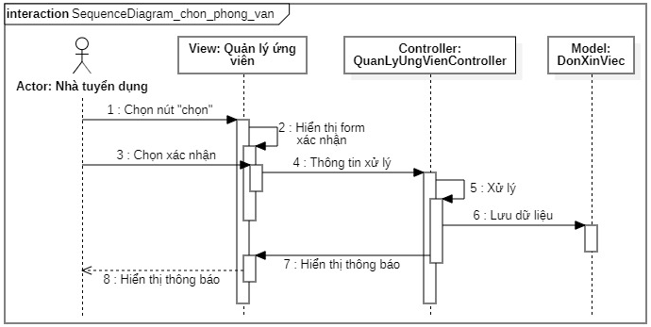
PHÂN TÍCH THIẾT KẾ – Sơ đồ tuần tự
Chức năng Xác nhận phỏng vấn(Nhà tuyển dụng)
Chức năng Nộp đơn(Người tìm việc)

Slide 16
TỔNG KẾT
Những công việc đã làm được
Hạn chế
Xây dựng thành công hệ thống tuyển dụng và tìm kiếm việc làm và đã đưa vào sử dụng.
Hiểu quy trình tìm kiếm việc làm, đăng tin tuyển dụng và nộp hồ sơ ứng tuyển.
Hiểu rõ mô hình MVC cũng như Laravel và cách vận hành.
Biết lên kế hoạch thực hiện và quản lý công việc.
Hiểu được mô hình hóa trong quy trình nghiệp vụ tìm việc làm.
Sử dụng thành thao các thư viện áp dụng trong hệ thống.
Việc phân tích và lấy yêu cầu phỏng vấn của từng đối tượng chưa được triển khai.
Giao diện đơn giản và không được đẹp mắt.
Chưa xây dựng được chức năng tính khoảng cách dựa vào địa chỉ của người tìm việc và tin tuyển dụng
Việc xây dựng trang quản trị vẫn chưa được tối ưu, vẫn chưa đầy đủ chức năng cho một nhà quản trị
Chưa xây dựng được chức năng bản đồ.
Nhắn tin giữa các người dùng chưa hoàn thiện thời gian thực.
Chưa có chức năng xuất CV, tạo CV.

Slide 17
TỔNG KẾT - Hướng phát triển
Cần kiểm soát chặt chẽ hơn khi tài khoản nhà tuyển dụng đăng bài tuyển dụng.
Nâng cấp giao diện đẹp mắt hơn để thu hút người sử dụng.
Nâng cấp thêm thời gian thực để người dùng tương tác dễ dàng với nhau cũng như trong hệ thống.
Hoàn thiện phương thức thanh toán trực tuyến an toàn giúp người dùng tin tưởng vào website hơn
Tạo CV online
Thêm bản đồ của bài tuyển dụng.
Tích hợp thêm các module mới giúp người dùng cảm thấy thân thiện hơn

Slide 18
Tài liệu tham khảo
Ngôn ngữ PHP:
http://hoclaptrinhweb.org/lap-trinh/hoc-php/227-bai-1-gioi-thieu-ve-ngon-ngu-lap-trinh-php-va-huong-dan-cai-dat.html
https://vi.wikipedia.org/wiki/PHP
PHP Framework – Laravel:
https://Laravel.com/docs/7.x
http://laptrinhphp.vn/framework-Laravel/
https://vi.wikipedia.org/wiki/Laravel
Ngôn ngữ JAVASCRIPT:
https://vi.wikipedia.org/wiki/JavaScript
https://developer.mozilla.org/vi/docs/Web/JavaScript/Guide/cu-phap-lap-trinh
https://wiki.matbao.net/javascript-la-gi-hoc-lap-trinh-javascript-ngon-ngu-cua-tuong-lai/
Mô hình MVC:
https://techtalk.vn/php-va-mo-hinh-mvc.html
https://vi.wikipedia.org/wiki/MVC
https://www.codehub.vn/MVC-Model-View-Controller-La-Gi
Cơ sở dữ liệu MySQL:
https://vi.wikipedia.org/wiki/MySQL
https://www.youtube.com/watch?v=95czzJbWytA - GV Phan Văn Cương.
http://sqladvice.com/MySQL-la-gi-tong-quan-ve-he-quan-tri-du-lieu-MySQL/

Slide 19
Cảm ơn thầy cô đã theo dõi phần trình bày!!

